Slide 1
Efektivní formy komunikace a spolupráce MŠ s rodinou
Bc. Petra Dědková, absolventka Učitelství pro MŠ PhDr. Simona Kiryková, Ph.D., FP TU v Liberci Eliška Horčičková, učitelka MŠ v Liberci

Slide 2
Klima MŠ = DĚTI + UČITELÉ + RODIČE

Slide 3
Představení výzkumu
akční výzkum: formy komunikace a spolupráce MŠ s rodinou
březen 2018 - březen 2019
realizován ve dvou MŠ v Liberci
cílová skupina - děti, rodiče, učitelky a vedení MŠ
realizace výzkumu - 3 fáze

Slide 4
Cíle výzkumu
zjistit výchozí stav komunikace a spolupráce MŠ s rodinou
formulovat problémy
vytvořit návrh nových forem komunikace a spolupráce
vyhodnotit efektivitu návrhů
zhodnotit přínos pro konkrétní MŠ

Slide 5
Řešený problém
malá účast rodičů na akcích MŠ
nedostačující zájem rodičů o aktivity nabízené MŠ
neuspokojivá spolupráce MŠ s rodinou

Slide 6
Uplatňované formy komunikace s rodinou v MŠ A
osobní setkání
telefonní hovor
webové stránky
SMS
nástěnka
e-mail
schůzky

Slide 7
Uplatňované formy spolupráce s rodinou v MŠ A
besídky
vánoční focení
pasování předškoláků
zdobení perníčků
sběr papírů a víček od PET lahví
brigáda
společný účet
sponzorské dary

Slide 8
Formulace problémů
Příklady uvědomovaných problémů
malá účast rodičů na akcích pořádaných MŠ
nízká motivace učitelek MŠ ke komunikaci s rodiči
málo aktualizovaný web MŠ
nedostačující informovanost rodičů o dětech

Slide 9
Návrhy a intervence v rámci akčního výzkumu
září - úvodní schůzka s rodiči nově přijatých dětí
oznámení možnosti pravidelných konzultací s rodiči
poskytnutí a aktualizace kontaktů na odborná pracoviště (PPP, SPC, logoped atd.)
inovace dosavadních forem spolupráce (tvořivé dílny, společné aktivity)
možnost zařazení nových forem spolupráce

Slide 10
Výsledky Učitelky
vztahy s rodiči - známka 2 (na škále 1-5)
rodiče - nemají příliš času a zájem o spolupráci s MŠ
motivaci rodičů ke spolupráci s MŠ lze zvýšit lepším motivováním dětí

Slide 11
Výsledky Rodiče
s intenzitou i četností komunikace převážně spokojeni
nejoblíbenější akce - besídky
uvítají zařazení dalších forem spolupráce
informace dostávají včas
preferují osobní kontakt

Slide 12
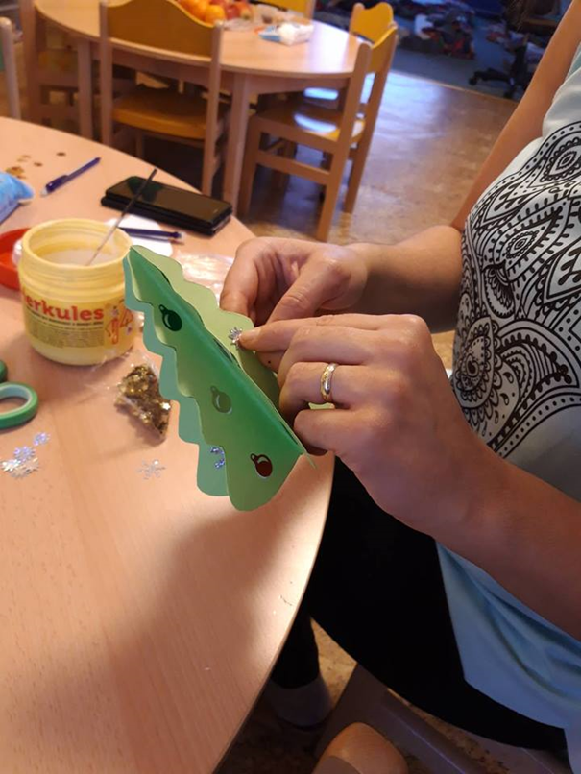
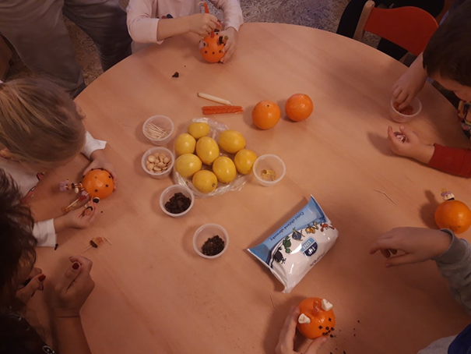
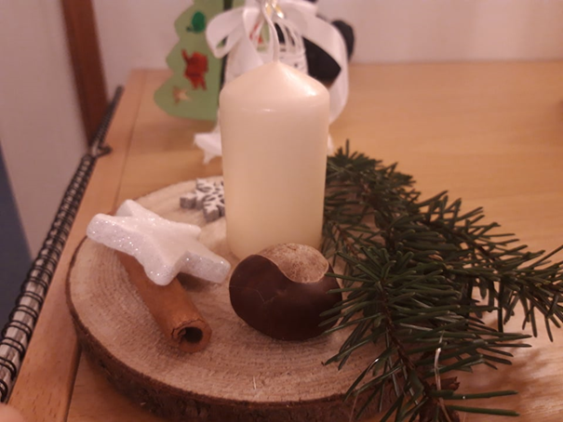
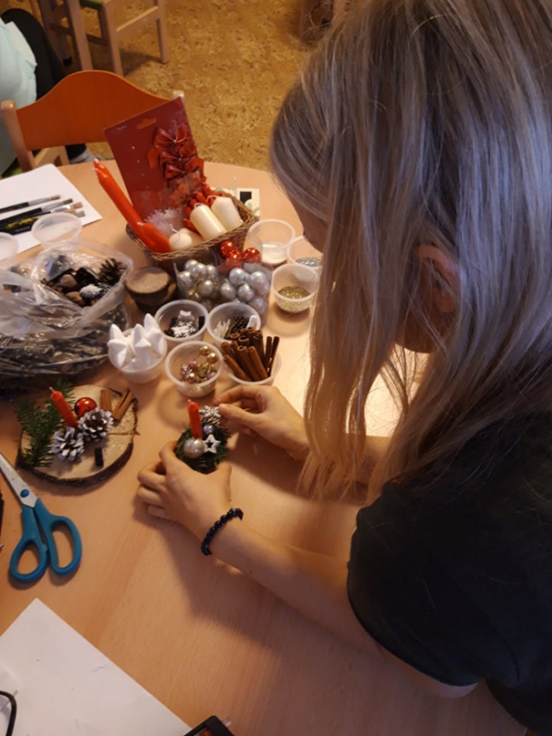

Slide 13
Klima v MŠ – dynamický proces
Faktory ovlivňující klima v MŠ
způsob řízení MŠ = vedení MŠ
fungování celého kolektivu zaměstnanců MŠ
vztahy mezi rodiči a učiteli
zájem rodičů o spolupráci s MŠ

Slide 14
Doporučení k realizaci akčního výzkumu
Načasovat výzkumné šetření a intervence do chodu MŠ v souladu se školním rokem (září – červen).
Dlouhodobě pracovat na získání důvěry a podpory studentky/výzkumnice ze strany učitelek a vedení MŠ i rodičů dětí.
V případě výzkumu dlouhodobých procesů, jakým je klima MŠ, počítat s delší časovou dotací. (Čas v rámci projektu Podpora pregramotností neumožnil realizaci a vyhodnocení dalších zamýšlených intervencí.)

Slide 15
Hodnocení výsledků akčního výzkumu pro praxi
Přínos pro MŠ:
Posun v uvažování o prospěšnosti komunikace a spolupráce MŠ s rodinou.
Vyhledání a formulování problémů v konkrétní MŠ.
Inovace dosavadních a navržení a realizace nových forem komunikace a spolupráce MŠ s rodinou.

Slide 16
… Děkuji za pozornost …
Petra Dědková
Absolventka FP TUL, od 1.9.2019 učitelka MŠ v Liberci
PetulaDedkova@seznam.cz

